Slide 1
ДЕНЬ РОЖДЕНИЯ:
ПОЗДРАВЛЕНИЯ,
ИГРЫ,
ЧАЕПИТИЕ
Воспитатель ГБДОУ №44
Фрунзенского района Санкт-Петербурга
Каурова Т.А.

Slide 2
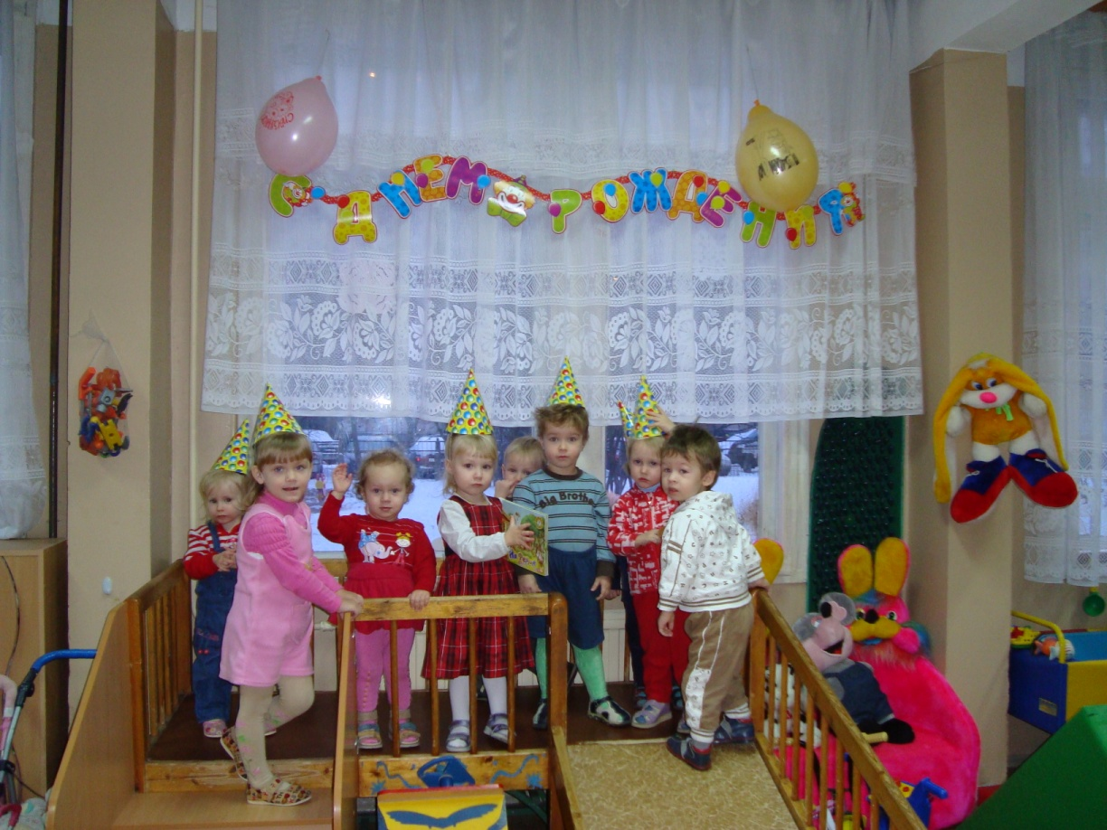
Что такое день рожденья?
Это радость и веселье,
Это песни, шутки, смех,
День, который лучше всех!
И не зря наш детский сад
Праздник отмечает -
С днем рождения ребят
Нынче поздравляет!

Slide 3
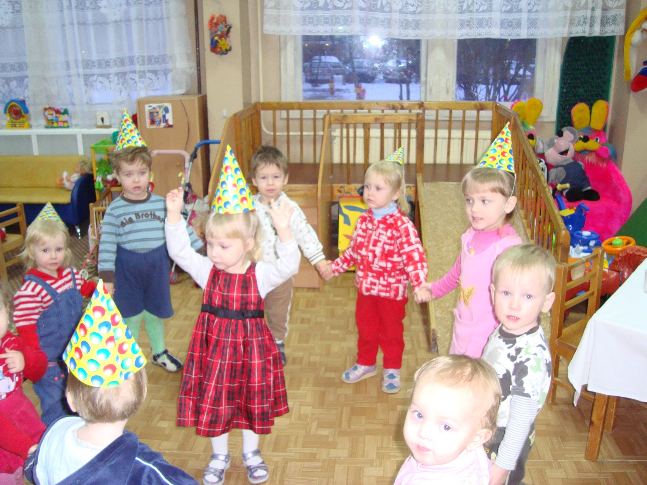

Slide 4
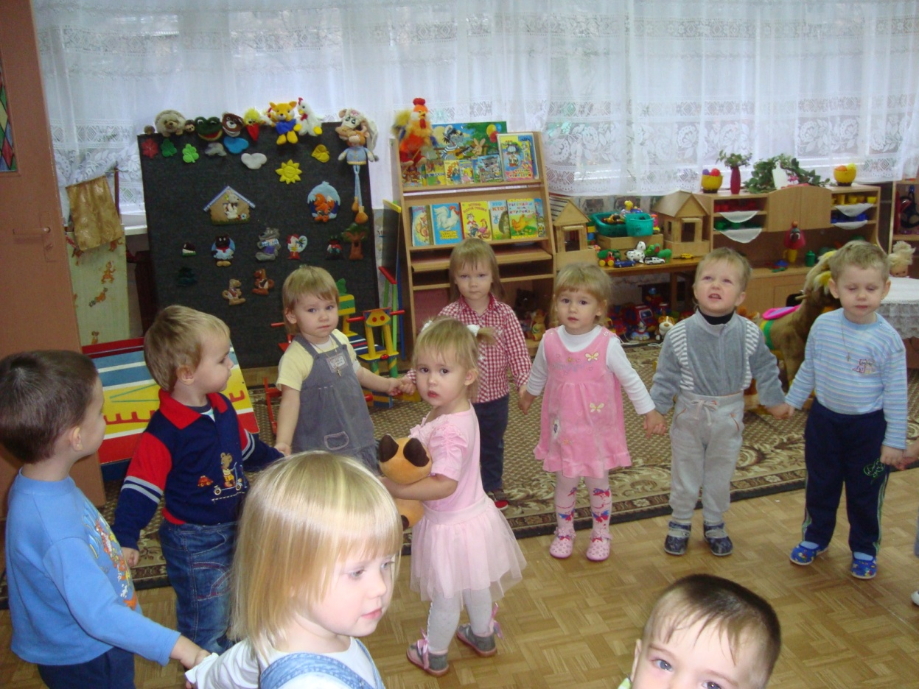
Источник: http://doshvozrast.ru/prazdniki/detscenarii62.htm
Чтобы был наш праздник ярок,
Дружный маленький народ
Имениннику в подарок
Приготовил хоровод!

Slide 5
Не обязательно стремиться к слишком насыщенной программе, детки-дошкольники довольно быстро устают. Пара-тройка конкурсов, две музыкальные композиции и немного танцев — этого будет вполне достаточно.

Slide 6
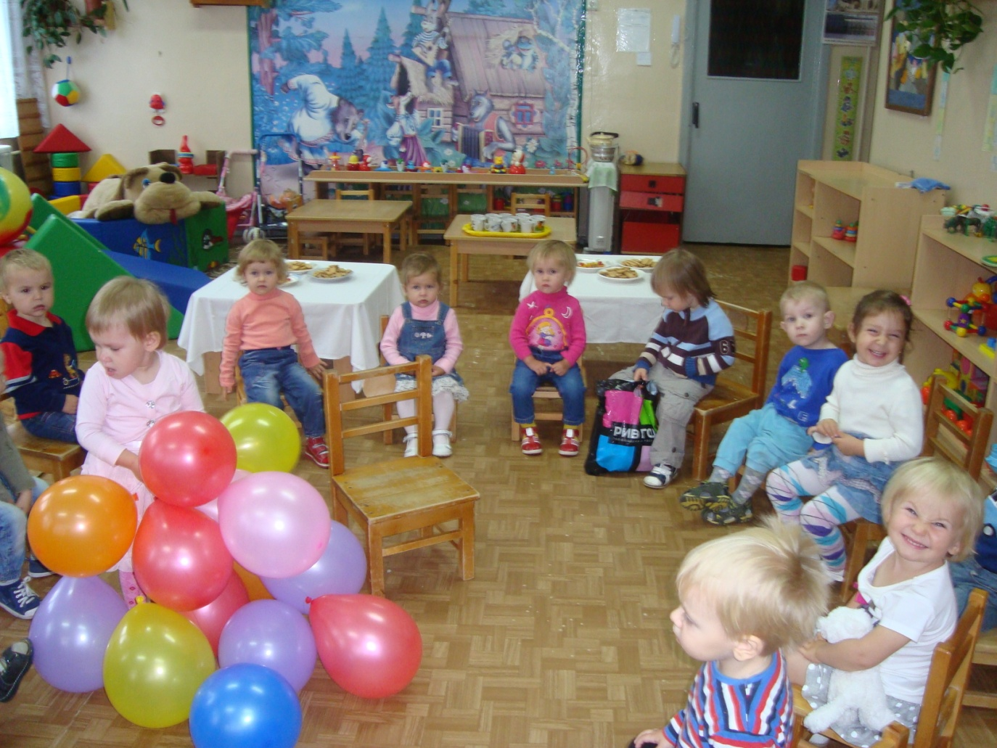
Не забудьте о праздничном декоре зала, в котором будет проходить день рождения малыша: цветы, шарики, растяжки, плакаты.

Slide 7
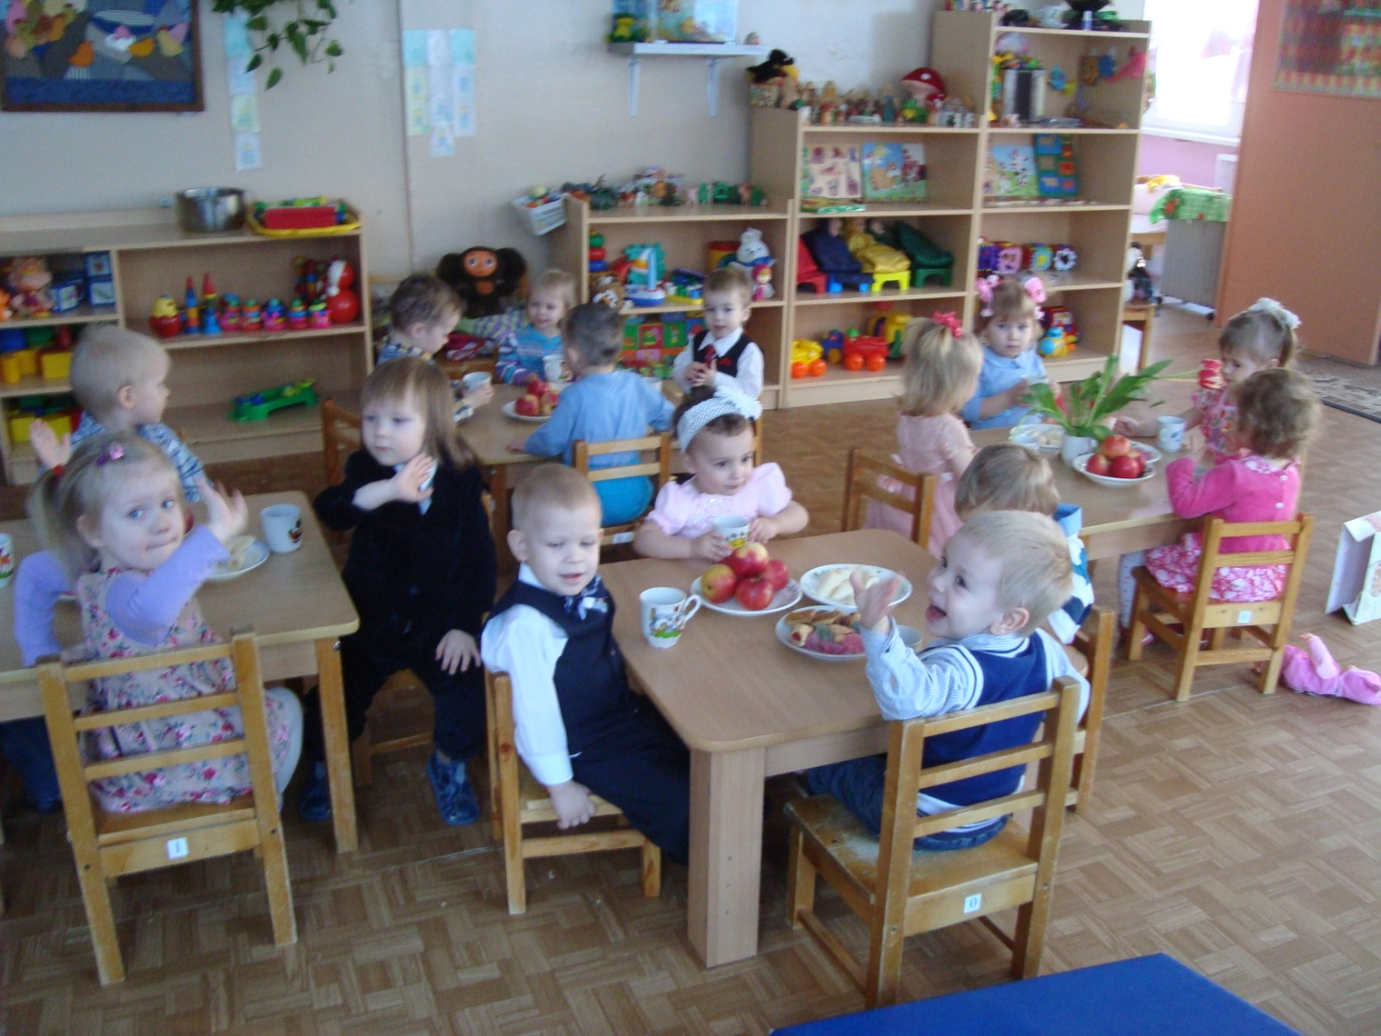
Во многих детских садах не разрешается приносить на праздник торты, но их можно заменить вафлями, кексами, бисквитами в индивидуальной упаковке, конфетами, печеньем и фруктами.

Slide 8
Нет на свете дня чудесней,
Веселее нету дня –
Ведь сегодня день рожденья,
День рожденья у меня!

